Slide 1

فصل یازدهم از
کتاب مشاوره مدرسه در عصر حاضر
تقویت برنامه های مشاوره‌ی مدرسه از طریق همکاری
قسمت اول
ترجمه دکتر علی محمد نظری
خدمات مشورتی در مدرسه
دانشگاه فرهنگیان پردیس شهید رجائی ارومیه

Slide 2
همکاری
همکاری در تعریف کلی:
همکاری فرایند خاصی است که بین افراد به وجود می‌آید تا با هم مسائل را حل نمایند. همکاری روند خاصی است و بین عده ای که گرد هم آمده اند تا مسائل را حل کنند به وجود می‌آید. روند همکاری نیازمند حضور بیش از یک نفر است
تعریف همکاری از دیدگاه فرند و کوک چگونه است؟
یک نوع تعامل بین حداقل دو نفر که در راستای تحقق یک هدف مشترک به طور برابر با یکدیگر کار میکنند
تعریف همکاری از دیدگاه آیدول، نوین، پائولوچی به چه شیوه ایست؟
آنها نیز همکاری را روندی تعاملی تعریف نمودند و تاکید کردند که کار تیمی و قبول اینکه تخصص منحصر به فرد هر یک از افراد تیم در روند حل مسئله موثر می‌باشد، در روند همکاری مورد نظر است.

Slide 3
تعریف خصوصیات
شش خصوصیت برای طبقه بندی تعامل در ردیف همکاری از طرف فرند و کوک را توضیح دهید.
1- همکاری حالت داوطلبانه دارد:
نمیتوان افراد را به همکاری مجبور کرد. نوع تعامل با حکم و دستور عملی نمی‌شود
2- تساوی بین مشارکت کنندگان لازمه همکاری است:
در صورتی یک تعامل، یک همکاری محسوب میشود که کلیه افراد گروه برای همه اعضای تیم حل کننده مسئله از لحاظ قدرت تصمیم گیری، حقوق برابر در نظر بگیرند و به این حق احترام بگذارند
3- همکاری بر اساس هدف مشترک:
افرادی که برای حل یک مسئله گرد هم می‌آیند باید تعریف مشترکی از مسئله داشته باشند و نگاهشان به آنچه میخواهند تحقق یابد، یکسان شود

Slide 4
تعریف خصوصیات
4- همکاری اعضای تیم به مسئولیت مشترک آنها در قبال مشارکت و تصمیم گیری بستگی دارد:
همکاری موجب وابستگی اعضای گروه به یک دیگر می‌شود. اعضای تیم از لحاظ تصمیم گیری سهم مساوی دارند لی سطح مسئولیت آنها لزوما یکسان نیست.
5- افرادی که همکاری می‌کنند منابع خود را نیز در اختیار گروه میگذارند.
مهارت و دانش، مکان، پول، زمان، اقلام ملموس و خود شخص از جمله این منابع هستند.
6- افرادی که در کارها مشارکت میکنند، در پیامد ها سهیمند:
طبیعت تصمیم گیری کردن و تقسیم مسئولیت ها بین اعضای تیم، حکم می‌کند که افراد گروه در قبال پیامدها و بازبینی برنامه ها در راستای پیشبرد اهداف مورد قبول گروه مسئولیت داشته باشند

Slide 5
زمینه همکاری
در مدل برونفن برنر چهار سیستم وجود دارد:
الف) خرده سیستم با محوریت روابط افراد که در محیط خانواده، گروه همسال، مدرسه و گروه کلاسی حضور دارند
ب) میان سیستم با محوریت روابطه انواع خرده سیستم ها با هم از جمله مدرسه و خانواده، کلاس درس و مدرسه
پ) سیستم بیرونی یا سازمان های گسترده تر اجتماعی مثل دولت، سیستم آموزشی، سیستم های خدماتی
ت) کلان سیستم یا قواعد سیستم های فرهنگی، سیسات های اجتماعی و انتظارات اجتماعی
طبق مدل برونفن برنر بدون درک زمینه محیطی، فرد قابل درک نیست. هر نوع تغییر در فرد با تغییر سیستم ها و ساختار های محیط فرد در ارتباطند

Slide 6
زمینه همکاری
درچه مواردی همکاری به عناون بهترین اقدام در راستای حل مسائل طبیعا سیستمی شناخته شده؟
در مسائل قضایی جوانان، بهداشت روانی جامعه و بهداشت روانی مدرسه
دو مورد از قوانین سیستم دولت که بر مدل مشاوره مدرسه مبتنی بر همکاری استوار است کدامند؟
1- قانون آموزش افراد معلول (وزارت آموزش و پرورش آمریکا-1997): این برنامه برای تامین نیاز های آموزشی خاص هر دانش آموز اهداف اختصاصی تعیین می‌کند. طبق قوانین این برنامه =، برنامه آموزشی اختصاصی باید توسط یک تیم متشکل از، معلم که به طور عادی به تدریس اشتغال دارد، دست کم یک معلم آموزش خاص، یک مسئول اجرایی به نمایندگی از ادارات دولتی که این موضوع به آنها مربوط می‌شود، پدر یا مادر دانش آموز، و در صورت لزوم خود دانش آموز.
2- قانون آموزش اجباری کلیه دانش آموزان (وزارت آموزش و پرورش آمریکا-2001): مشاوران مدرسه و سایر ارائه دهندگان خدمات پشتیبانی میتوانند در رفع موانع روانی- اجتماعی از طریق ارائه خدمات مشورتی و حمایت از تیم های همکاری و بهتر کردن هماهنکی خدمات متنوع پشتیبانی مورد نیاز دانش آموزان، جهت موفقیت علمی آنها نقش مهمی ایفا کنند.

Slide 7
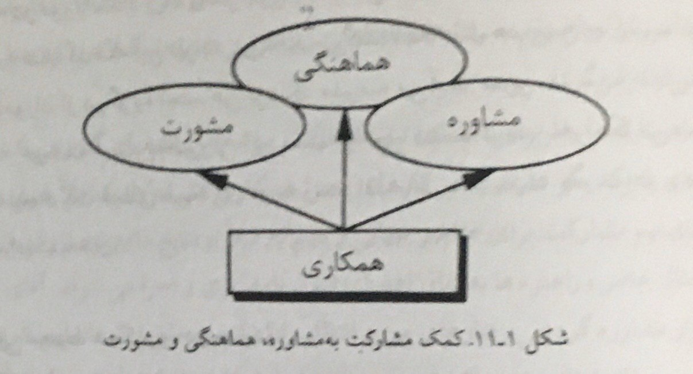
نقش هماهنگ کنندگی مشاور مدرسه در گروه
مشارکت مثل سوخت موتور تعامل مشاور مدرسه عمل میکند و در زمینه‌ای سطح هماهنگی را افزایش می‌دهد.
مشارکت مثل مشاوره و مشورت به احترام و اعتماد متقابل و تعهد به پیامد های مثبت متکی است.

Slide 8
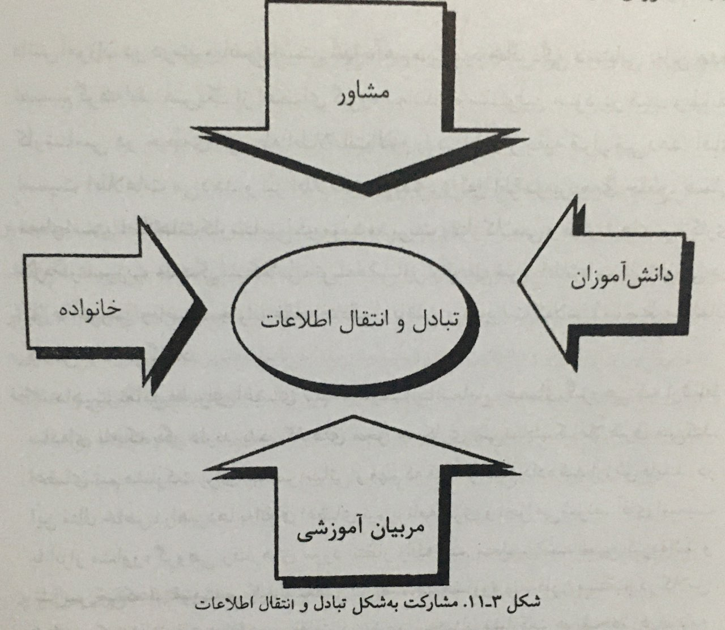
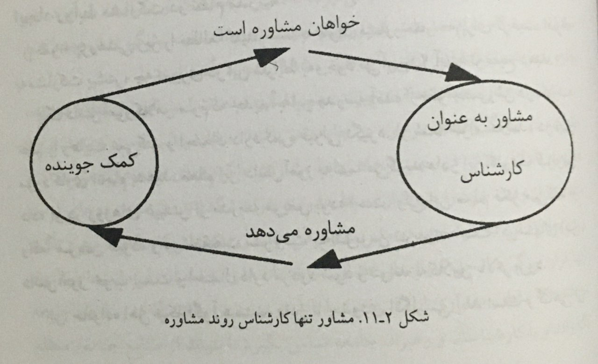
کارایی محیط همکاری در مدرسه
مربیان آموزشی، اعضای خانواده ، جوانان و مشاوران مدرسه با حقوق برابر و به عناون کارشناس برای حل مسئله های خاص با هم همکاری دارند ماهیت تعامل ها برای اعضای تیم مشارکت با تعامل اعضای گروهی که ارتباط ساده ای با یکدیگر دارند یا در کارهای مجزا همکاری کینمایند کاملا فرق میکند .اعضای تیم مشارکت برای عنصر حیاتی و مهم که قبلا توضیح داده شد ارزش قایلند

Slide 9
ایجاد روابط مشارکت با جامعه بزرگتر
تهیه یک برنامه جامع مستلزم چیست؟
مستلزم این است که مشاور مدرسه به سایر ارائه دهندگان خدمات دسترسی داشته باشند و برنامه مشاور مدرسه را در کنار سایر اقدامات پیشگیری که در کل جامعه انجام میگیرد، به صورت هماهنگ کننده و یکپارچه در آورند
مشاوران مدرسه یک حلقه پیوند مهم با سایر خدمات اجتماعی هستند و نماینده مدرسه در بین گروه های موجود در جامعه میباشند.
معنایش این است که مشاوران مدرسه به دلیل تلاش در جهت ایجاد روابط مشارکتی با گروه های اجتماعی و موسسات، مقداری از وقت خود را بیرون از محیط مدرسه خواهند گذراند.
چه خدماتی برای کودکان و جوانان توسط مشاور باید مورد توجه قرار بگیرد؟
خدمات رفاهی برای کودکان و مشاوره قضایی برای جوانان که در بعضی موسسات مهم اجتماعی ارائه می‌شود باید مورد توجه مشاور مدرسه قرار بگیرد

Slide 10
مکانیزم های پشتیبانی از مشارکت
* تهیه مکانیزم ها و ساختار های پشتیبانی برای پشتیبانی از پرسنل مدرسه و اعضای خانواده ها و بین پرسنل مدرسه، اعضای خانواده ها و اعضای جامعه در مقیاس وسیع نیز به عهده مشاور مدرسه است.
وظیفه تیم مدیریت موارد خاص چیست؟
تیم مدیریت موارد خاص، ساختاری دیگر در مدرسه است که از مشارکت پشتیبانی مینماید. این تیم در سیستم های مختلف مدارس، نام های متفاوتی دارد. عده ای آنرا تیم پژوهش کودک، تیم کمک به دانش آموز یا تیم پرونده موارد خاص، نام گذاری کردند. این تیم در مورد نیاز های خاص دانش آموزان و اقدامات جبرانی و واکنش به مسائل و مشکلات، سازماندهی شده است.
پایان

Slide 11
مهارت ها و نظریات در مورد مشارکت
سه زمینه اساسی کارشناسی سهم مشاور مدرسه در مشارکت کدامند؟
1- تاکید بر دانش پایه اساسی
2- مهارت های ارتباطی، روند تشکیل گروه و حل مسئله در جهت تقویت سبک مشارکت در تعامل
3- نظریات فردی در پشتیبانی از روند تشکیل گروه مشارکت کننده
مشاور در چه زمینه هایی میتواند از متخصص و کارشناس استفاده نماید؟
الف) رشد طبیعی و غیر طبیعی دانش آموز ث) منابع جامعه
ب) اصول رفتار و راهبرد های کمک به تغییر رفتار ج) ارزش های فرهنگ های مختلف و تنوع فرهنگی و رفتار ها و انتظارات مناسب
پ) راهبرد های توسعه مهارت های اجتماعی
ت) سیست های سیستم مدرسه، روش کار و منابع پایان

